Slide 1




Contextualización de la
Organización:
Arte Religioso Los Cobres
Intengrantes:
Martín Alejandro Ibaceta Henríquez, NRC: 8292
Alejandro Iván Marco Hannus, NRC: 8292​
Luis Alberto Núñez Acuña, NRC: 8294
Luis Nicolás Núñez Castro, NRC: 8294
Felipe Ignacio Rodríguez Proboste, NRC: 8294
Ignacio Alejandro Zañartu Höppner, NRC: 8293

Slide 2



Introducción - Contexto
Fundada en el año 1983 por Jacinta Vega.
Tienda de artículos religiosos: Santos, imágenes religiosas, rosarios, libros, joyería, crucifijos y cruces.
Público objetivo: Adultos mayores, parroquias y apoderados de colegios.
Modelo de venta tradicional con un control manual de inventario de productos.
Organización pequeña en necesidad de digitalizar su infraestructura.
Ubicación: Galería Los Cobres en Av. Vitacura 6780, Local D-05.

Slide 3



Objetivos del Proyecto
Objetivo General:
Desarrollar e implementar un sistema de venta de productos en línea.
Objetivos Específicos:
Efectuar un levantamiento de procesos de venta y gestión de inventario de la tienda, identificando todos aspectos suceptibles a mejorar.
Definir los requísitos funcionales necesarios para el funcionamiento apropiado de la página web y sistema de inventario.
Investigar las tecnologías disponibles para respaldar la estabilidad, seguridad y rendimiento de un sistema de venta digital, garantizando una solución eficiente y confiable.

Slide 4
Objetivos del Proyecto
Objetivos Específicos:
4. Diseñar una interfaz intuitiva y accesible para el sitio web que garantice una
navegación fluida y eficiente, optimizando la experiencia de clientes actuales y
potenciales.
5. Establecer una conexión entre la página web y el sistema de inventario
disponible para la gestión de productos en venta.
6. Realizar pruebas de procesos de compra y venta una vez implementado el
sistema, realizando ajustes necesarios respecto a la obtención de los resultados.
7. Capacitar al personal de la tienda respecto a la operación del sistema
desarrollado.

Slide 5


Análisis Externo de la Organización - PEST

Slide 6
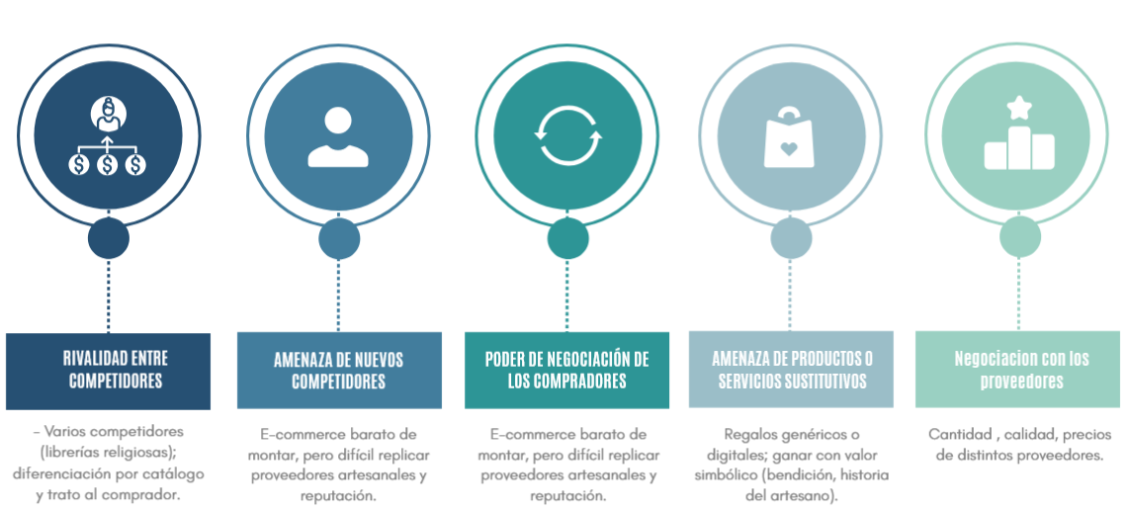
Cinco Fuerzas de Porter

Slide 7
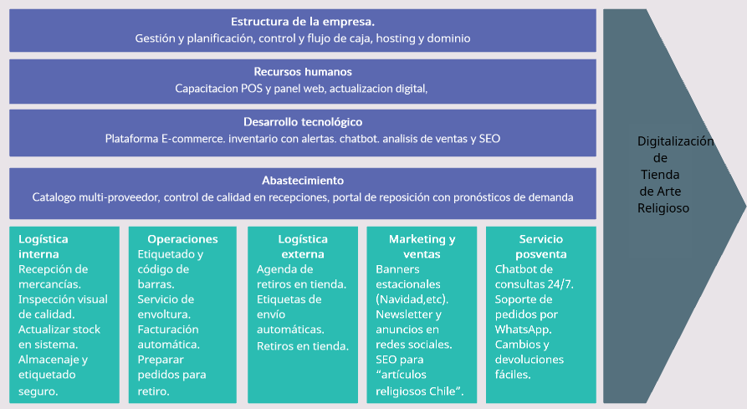
Análisis Interno de la Organización - Cadena de Valor

Slide 8
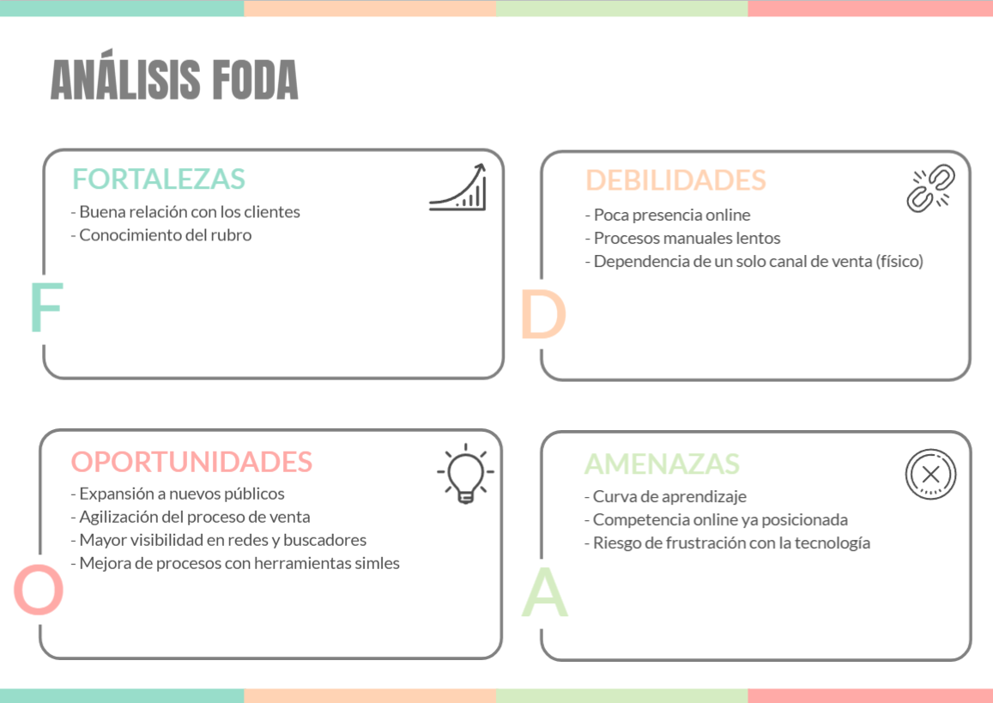
Análisis FODA

Slide 9

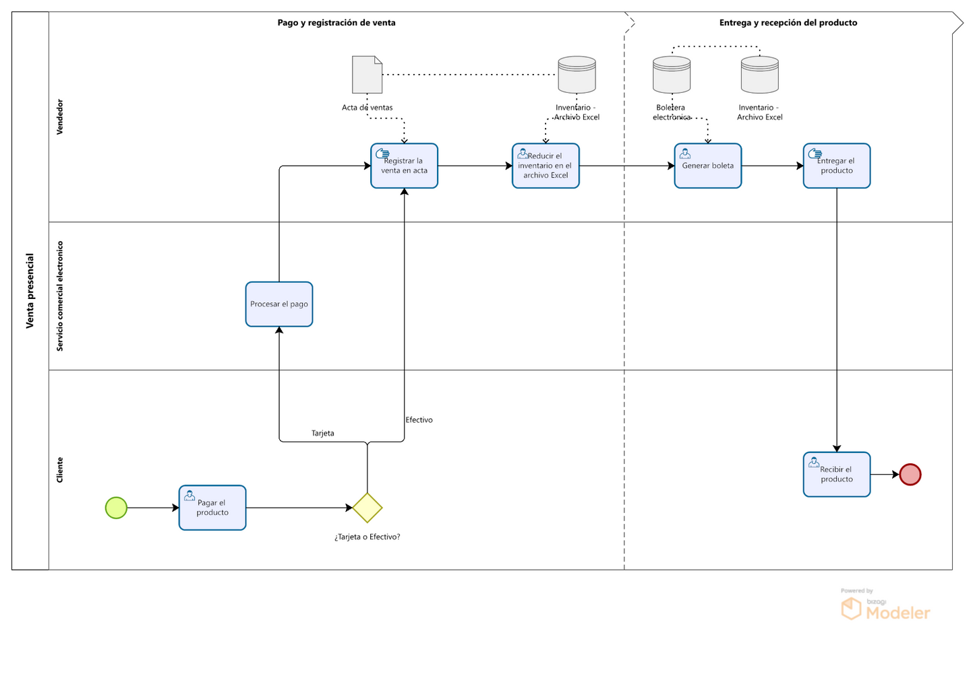
Levantamiento de Procesos - Venta Presencial

Slide 10
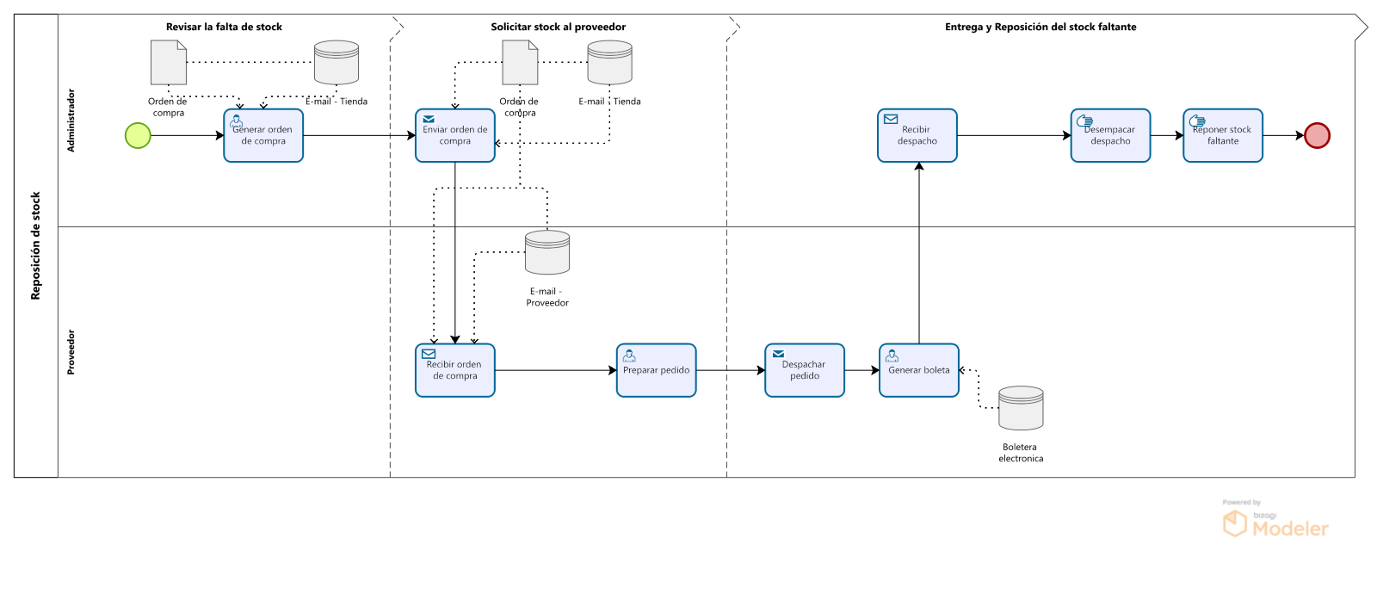
Levantamiento de Procesos - Control de Inventario

Slide 11

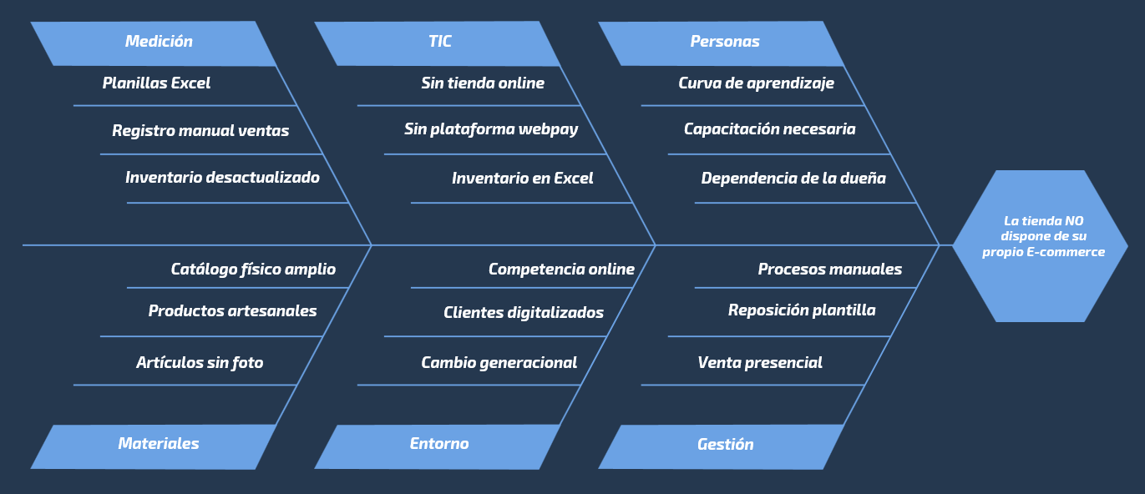
Diagrama de Ishikawa

Slide 12


Requisito Funcional
Código 4.1.3 - Página Principal:
“El sistema debe, a medida que el cliente escribe el nombre de un producto en el contenedor de navegación, expandir el contorno de búsqueda hacia abajo y revelar los nombres y precios de artículos con textos coincidentes a partir de los 3 caracteres de largo u otros resultados similares, relacionados con el producto ingresado respecto a su categoría y precio.”

Slide 13
Requisito Funcional
Código 4.1.5 - Página Principal:
“El sistema debe exhibir en todo momento, la opción de iniciar sesión o crear una cuenta de usuario en una ventana emergente, alineada en la esquina superior derecha de la página web.”

Slide 14
Requisito Funcional
Código 4.1.7 - Página Principal:
“El sistema debe exhibir en una ventana emergente, mediante la opción de iniciar sesión, una solicitud de ingreso del correo electrónico, contraseña y la opción de recuperarla en caso de solicitar una nueva, que debe cumplir con las condiciones definidas en los parámetros de nueva contraseña.”

Slide 15
Requisito Funcional
Código 4.1.8 - Página Principal:
“El sistema debe permitir al cliente la opción de ingresar una clave nueva mediante el correo electrónico proporcionado, en caso de solicitar una nueva contraseña. El acceso a esta opción se habilita a través de la página web, y el enlace generado será válido únicamente durante las 24 horas posteriores a su emisión.”

Slide 16
Requisito Funcional
Código 4.1.9 - Página Principal:
“El sistema exhibe de manera continua un menú de navegación que proporciona acceso directo a las secciones específicas de la página web. El menú se encuentra ubicado inmediatamente debajo de la cabecera y está compuesto por una fila que ocupa el ancho completo de la página. El contenido de la fila se divide en cuatro columnas de dimensiones iguales, etiquetadas en el siguiente orden de izquierda a derecha: “Inicio”, “Catálogo de Productos”, “Ubicación” y “Eventos”. ”

Slide 17
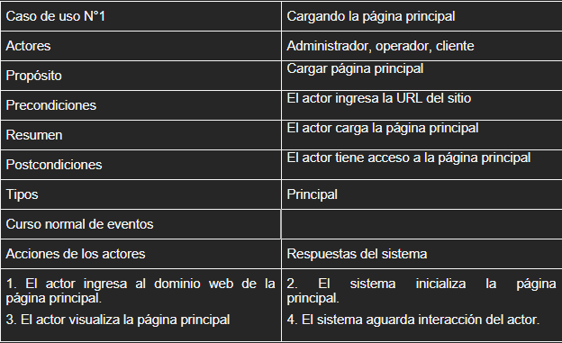
Caso de Uso

Slide 18
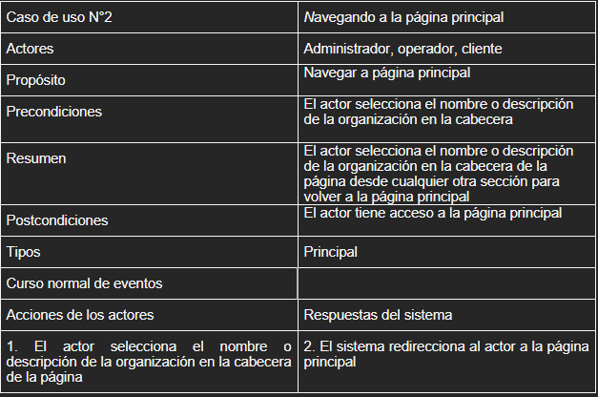
Caso de Uso

Slide 19
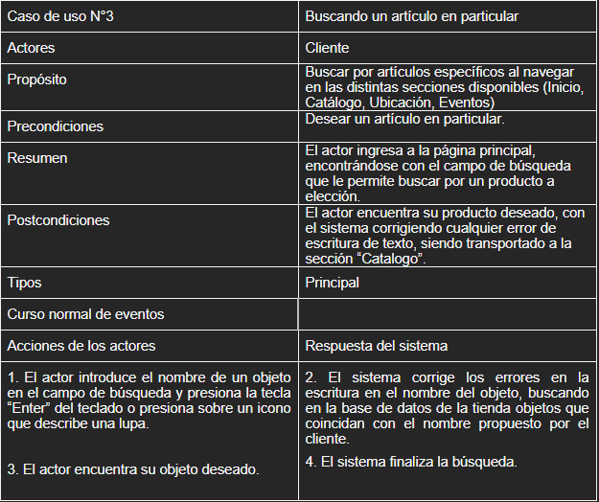
Caso de Uso

Slide 20
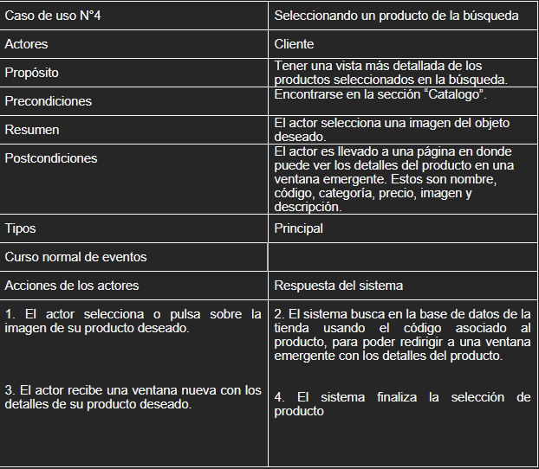
Caso de Uso

Slide 21
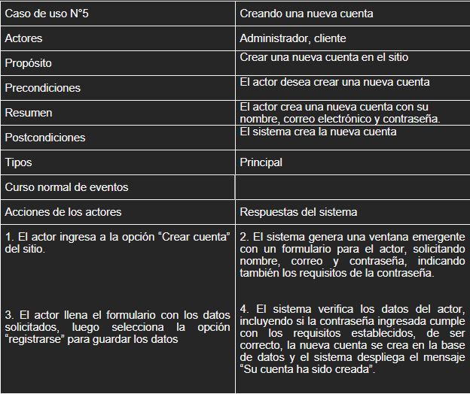
Caso de Uso

Slide 22


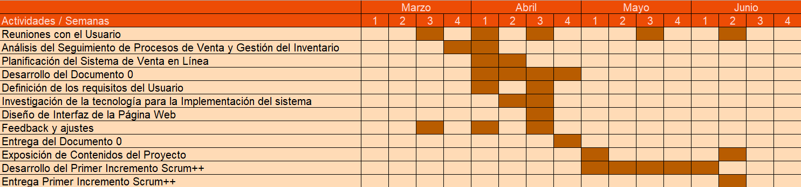


Planificación

Slide 23

¡Muchas gracias por su atención!

